Slide 1
梯度下降及PCA

Slide 2
1.梯度下降算法
2.PCA

Slide 3
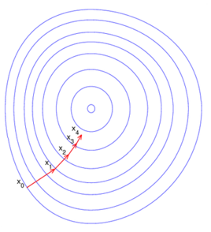
什么是梯度下降法（gradient descent）
梯度下降法(gradient descent)是一个最优化算法，通常也称为最速下降法。
常用于机器学习和人工智能当中用来递归性地逼近最小偏差模型。

Slide 4
最简单的梯度下降算法由两个函数，三个变量组成：
函数：
待求解的函数；
待求解函数的导数
变量：
当前找到的变量，这个变量是“我们认为”当前找到的最好的变量，可以是函数达到最优值（这里是最小值）
梯度，对于绝大多数的函数来说，这个就是函数的负导数
步长，也就是沿着梯度下降方向行进的步长

Slide 5
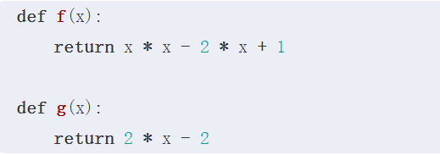
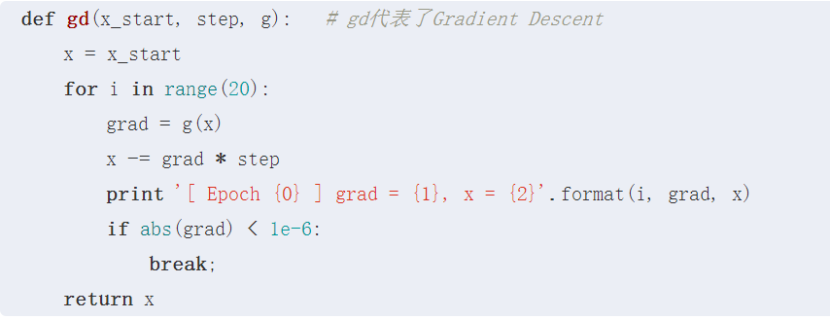
举例
两个函数
三个变量

Slide 6
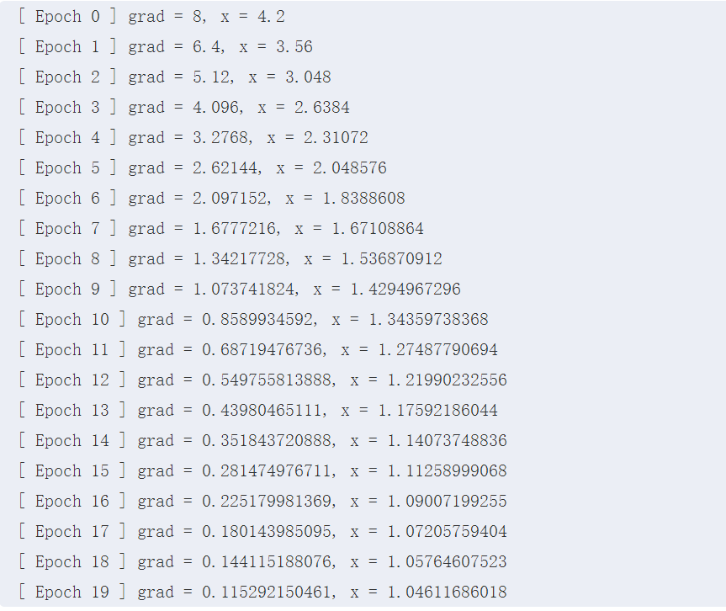
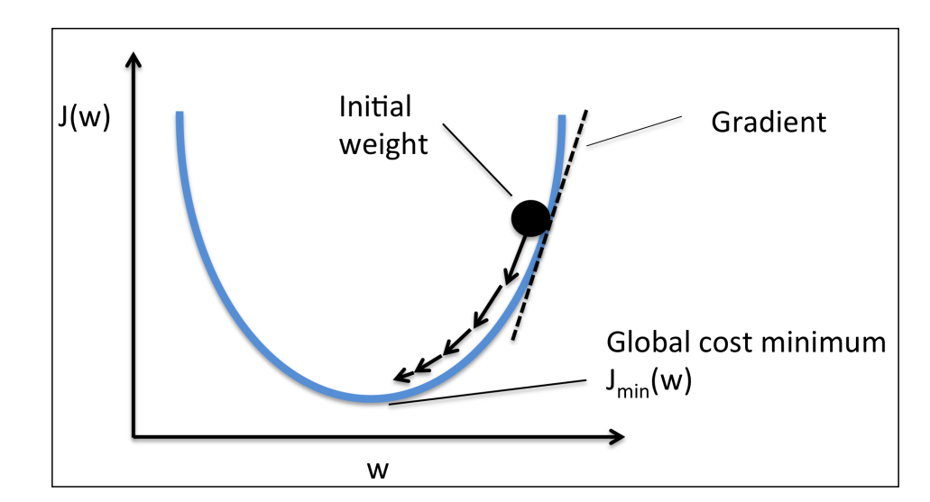
如何设置步长？
可以看到，经过20轮迭代，我们从初始值x=5不断地逼近x=1，虽然没有完全等于，但是在后面的迭代中它会不断地逼近的。

Slide 7
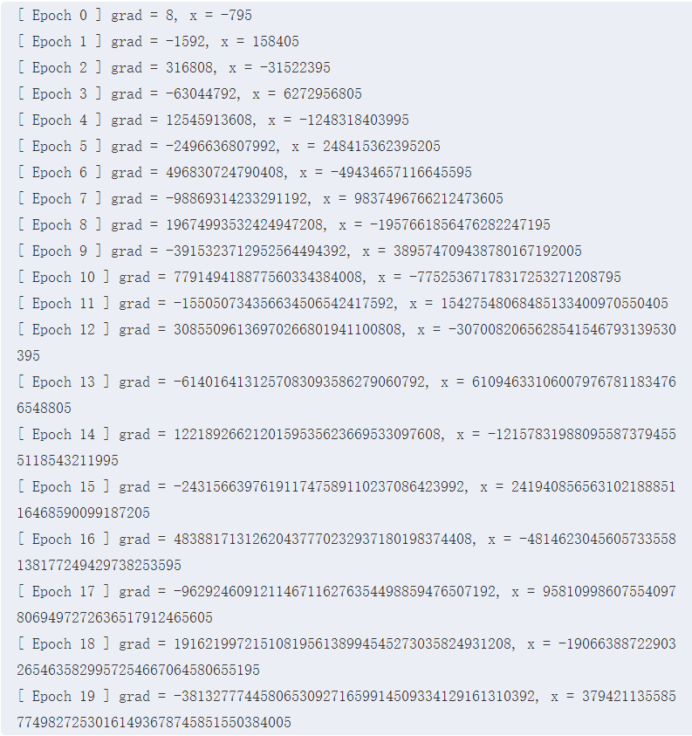
迭代20次还没收敛，是否太保守？
实际上梯度指的是在当前变量处的梯度，对于这一点来说，它的梯度方向是这个方向，我们也可以利用泰勒公式证明在一定的范围内，沿着这个梯度方向走函数值是会下降的。但是，从函数中也可以看出，如果一步迈得太大，会跳出函数值下降的范围，反而会使函数值越变越大，造成悲剧。

Slide 8
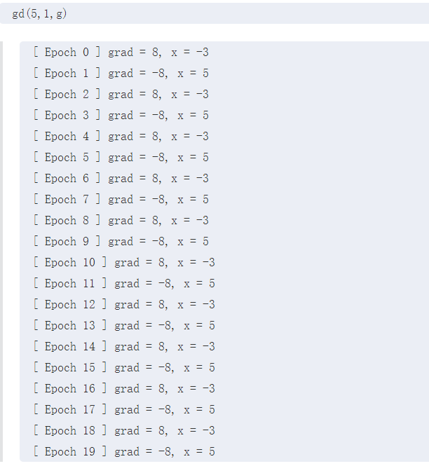
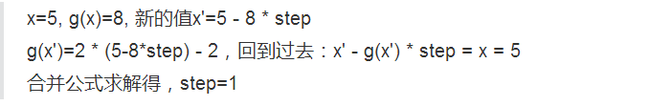
安全阈值？
既然小步长会让优化问题收敛，大步长会让优化问题发散，那么有没有一个步长会让优化问题原地打转呢？
我们还是从x=5出发，假设经过一轮迭代，我们求出了另一个x值，再用这个值迭代，x值又回到了5。我们用中学的数学能力建一个方程出来：

Slide 9
扩充
各种优化方法总结比较（SGD/Momentum/Nesterov/Adagrad/Adadelta）
http://blog.csdn.net/luo123n/article/details/48239963
http://mp.weixin.qq.com/s?__biz=MjM5NDE4MTc2OA==&mid=2447696446&idx=1&sn=f4c6979ecd4c6ccdfc13ee9027fd214d&chksm=b29be5d985ec6ccfe59ff8779ac858049d46b927c364a9637784211cc2040e0c2744f3ec11cb&mpshare=1&scene=1&srcid=1010bx4iHGi4p2NG8D5pvKsw#rd&appinstall=0
为什么梯度反方向是函数值下降最快的方向？
http://blog.csdn.net/yizhen_acmer/article/details/54670733

Slide 10
1.梯度下降算法
2.PCA

Slide 11
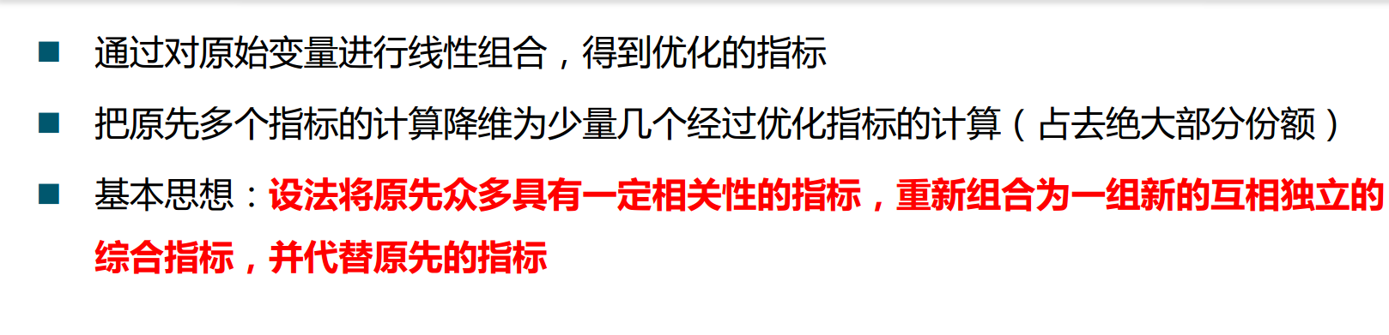
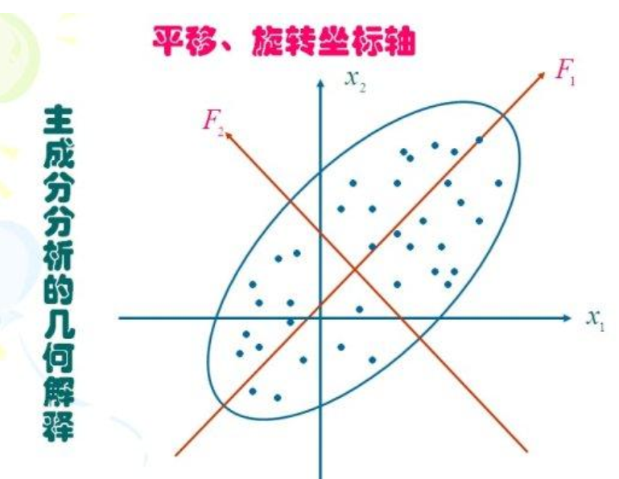
主成分分析

Slide 12
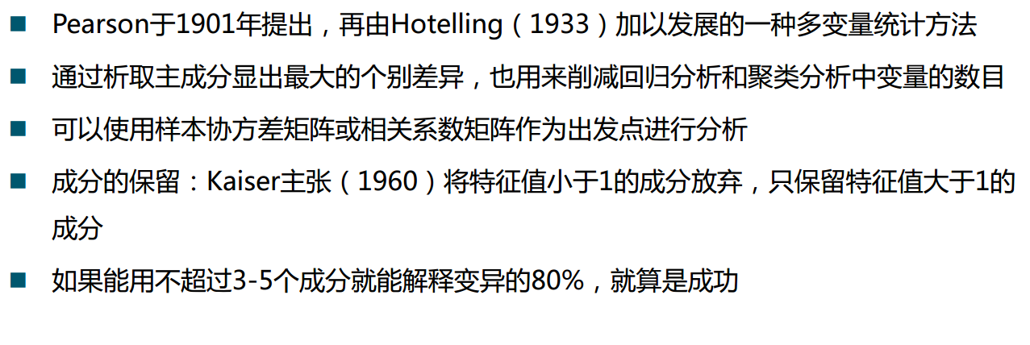

Slide 13
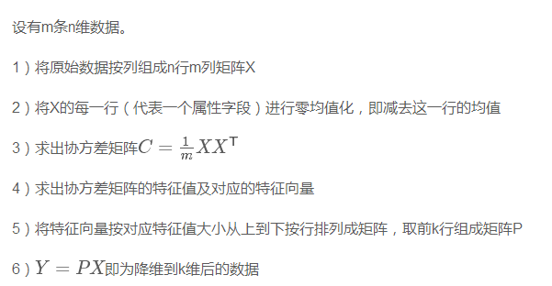
步骤

Slide 14
为什么？
为什么是协方差矩阵？
为什么要求解特征值和特征向量？

Slide 15


优化目标
方差最大
我们希望投影后投影值尽可能分散，而这种分散程度，可以用数学上的方差来表述。此处，一个字段的方差可以看做是每个元素与字段均值的差的平方和的均值，即：
由于上面我们已经将每个字段的均值都化为0了，因此方差可以直接用每个元素的平方和除以元素个数表示：

Slide 16

优化目标
协方差为0
首先我们希望找到一个方向使得投影后方差最大，这样就完成了第一个方向的选择，继而我们选择第二个投影方向。如果我们还是单纯只选择方差最大的方向，很明显，这个方向与第一个方向应该是“几乎重合在一起”，显然这样的维度是没有用的，因此，应该有其他约束条件。从直观上说，让两个字段尽可能表示更多的原始信息，我们是不希望它们之间存在（线性）相关性的，因为相关性意味着两个字段不是完全独立，必然存在重复表示的信息。
数学上可以用两个字段的协方差表示其相关性，由于已经让每个字段均值为0，则：

Slide 17
优化目标
当协方差为0时，表示两个字段完全独立。为了让协方差为0，我们选择第二个基时只能在与第一个基正交的方向上选择。因此最终选择的两个方向一定是正交的。
至此，我们得到了降维问题的优化目标：将一组N维向量降为K维（K大于0，小于N），其目标是选择K个单位（模为1）正交基，使得原始数据变换到这组基上后，各字段两两间协方差为0，而字段的方差则尽可能大（在正交的约束下，取最大的K个方差）。

Slide 18
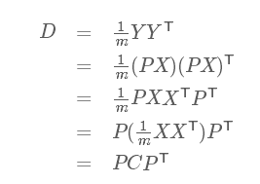
协方差矩阵对角化
优化目标等价于：
将协方差矩阵对角化：即除对角线外的其它元素化为0，并且在对角线上将元素按大小从上到下排列，这样我们就达到了优化目的。这样说可能还不是很明晰，我们进一步看下原矩阵与基变换后矩阵协方差矩阵的关系：
设原始数据矩阵X对应的协方差矩阵为C，而P是一组基按行组成的矩阵，设Y=PX，则Y为X对P做基变换后的数据。设Y的协方差矩阵为D，我们推导一下D与C的关系：

Slide 19

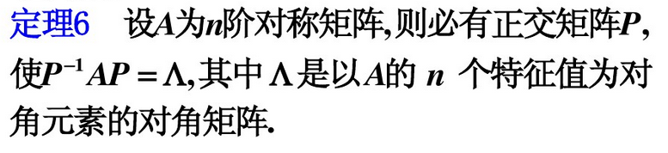
协方差矩阵对角化
我们要找的P不是别的，而是能让原始协方差矩阵对角化的P。换句话说，优化目标变成了寻找一个矩阵P，满足 是一个对角矩阵，并且对角元素按从大到小依次排列，那么P的前K行就是要寻找的基，用P的前K行组成的矩阵乘以X就使得X从N维降到了K维并满足上述优化条件。
而，矩阵对角化在线性代数领域已经非常成熟。
协方差矩阵C为对称矩阵，根据定理6可知求解过程。

Slide 20
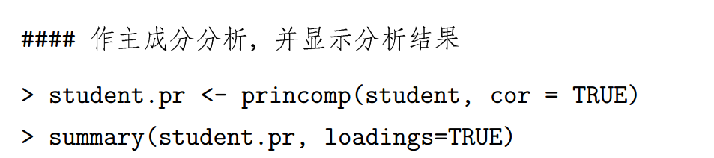
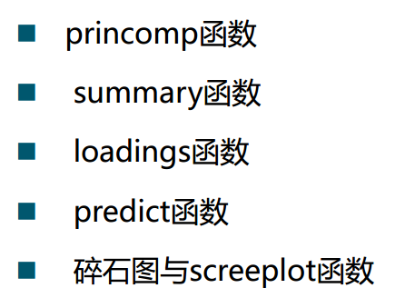
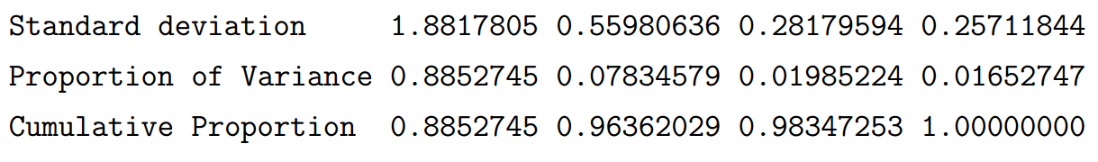
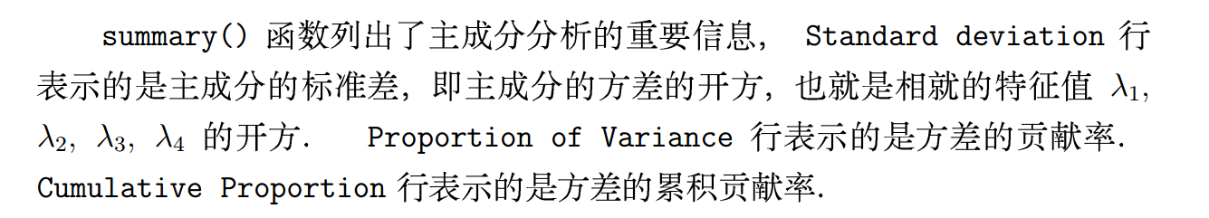
R中进行主成分分析

Slide 21
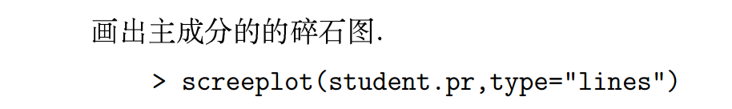
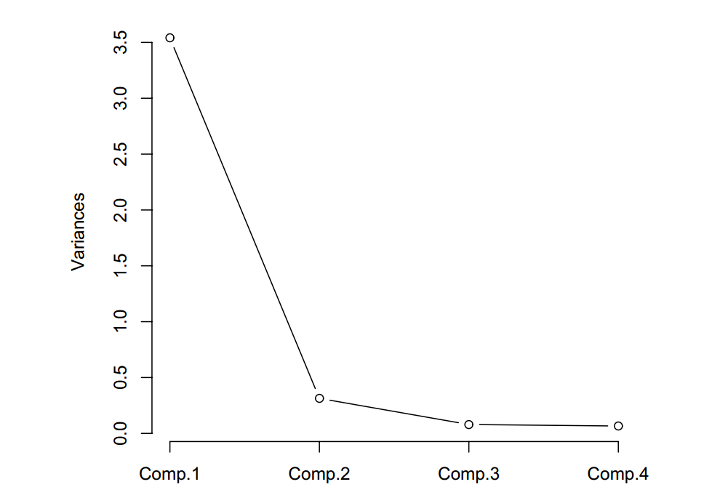

Slide 22
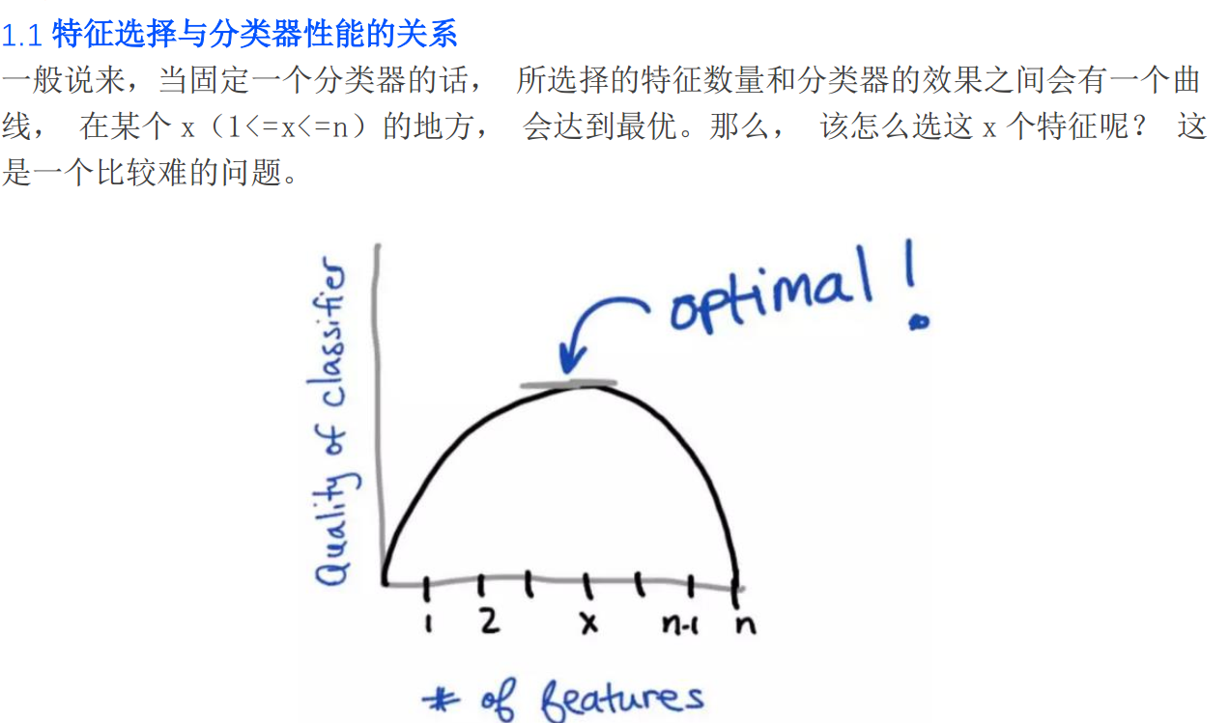
PCA的作用：降维
为什么要降维？

Slide 23
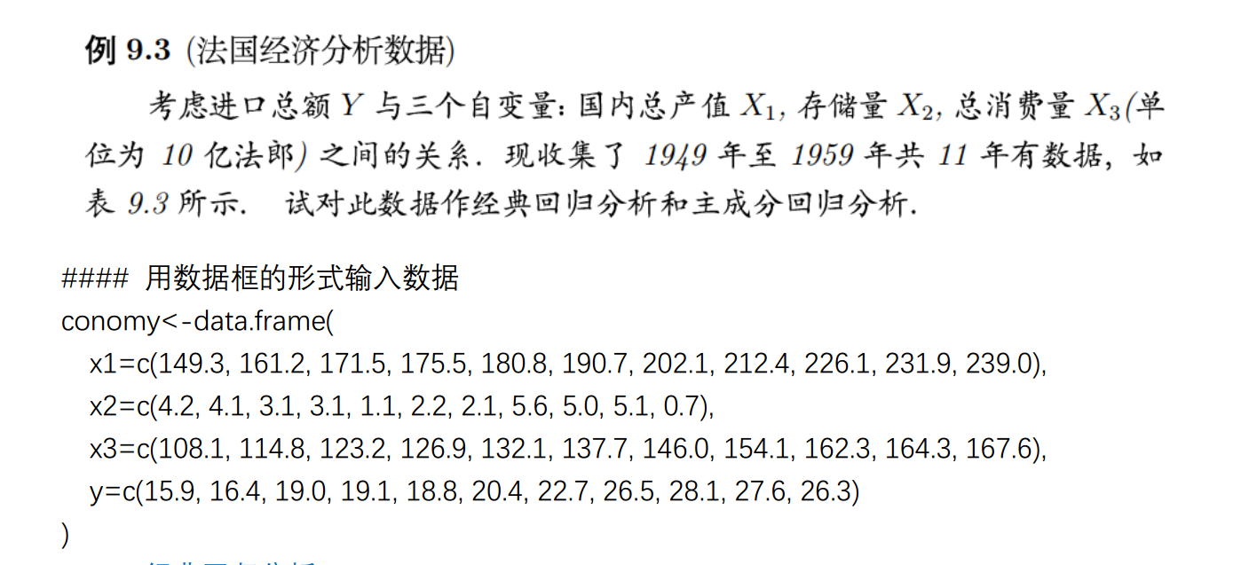
主成分回归
当自变量出现多重共线性时，经典回归方法做回归系数的最小二乘估计，一般效果较差，而采用主成分回归能够克服直接回归的不足。

Slide 24
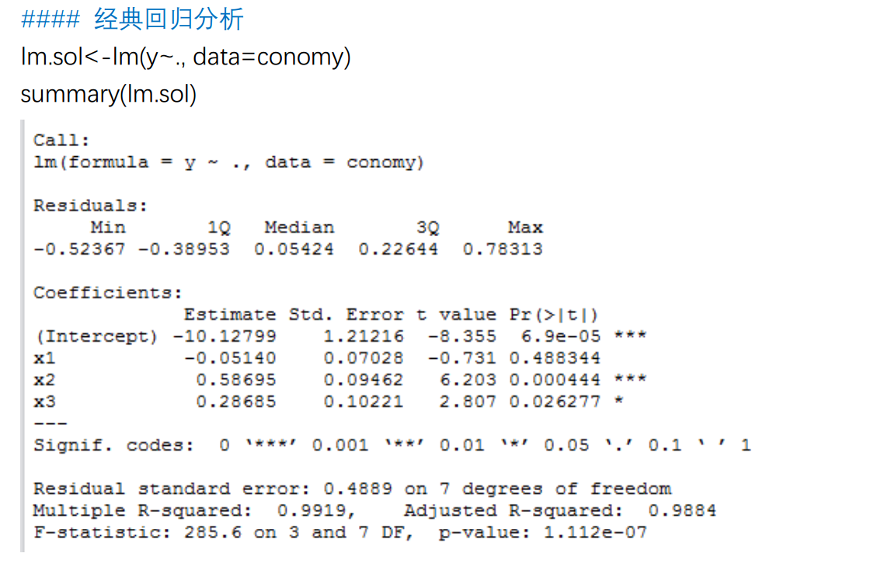
经典回归分析
发现 x1 国内生产总值与进口总额Y的系数为负，不符合常理，因而可能存在多重共线性问题。

Slide 25
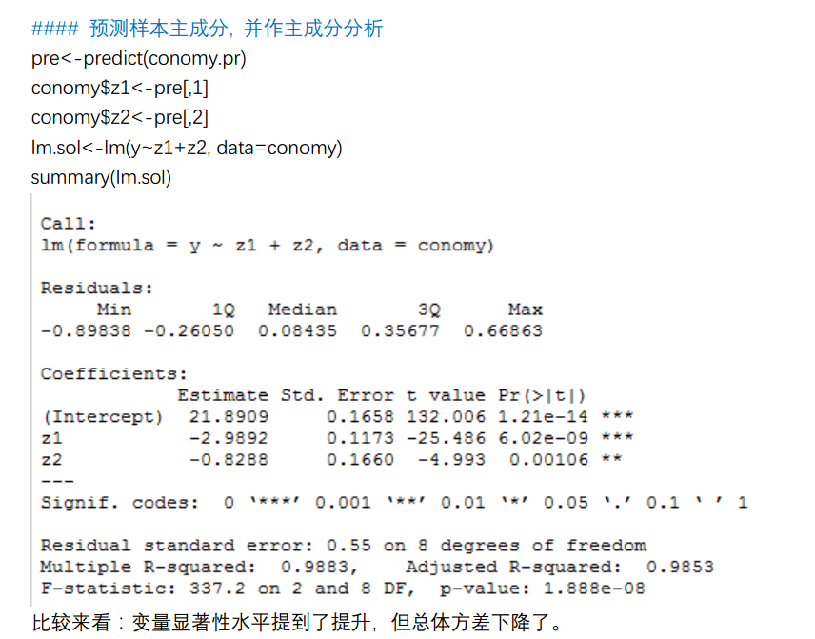
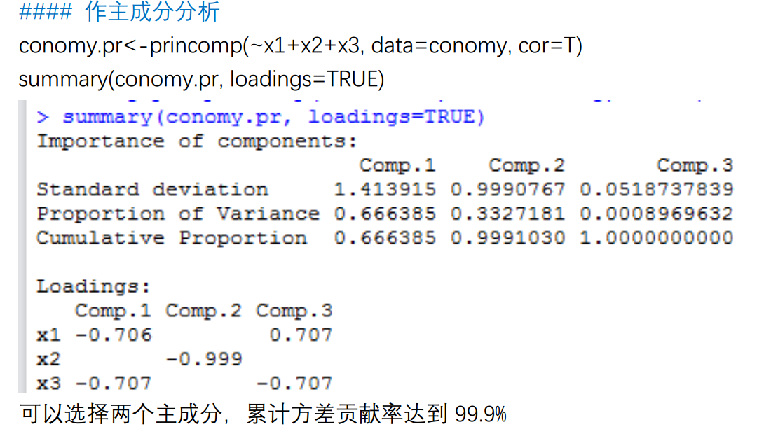
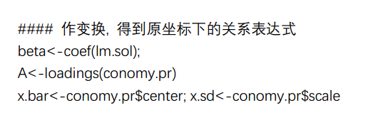
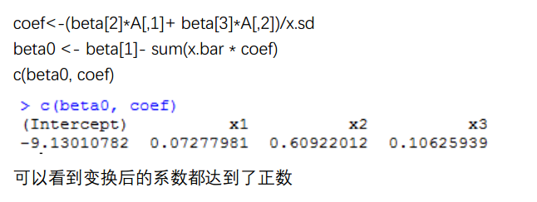
主成分回归

Slide 26
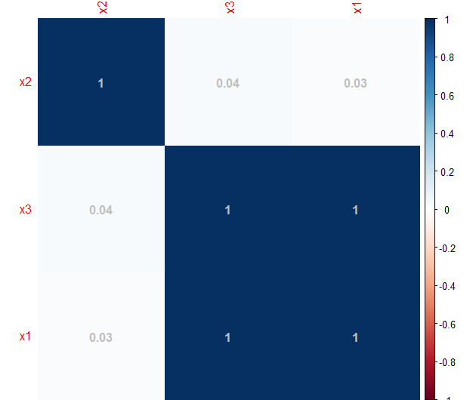
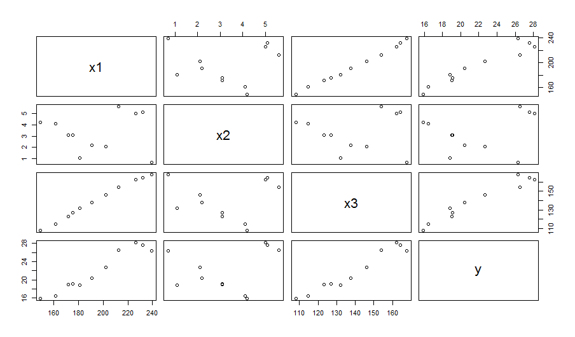
可以发现x1与x3存在强相关性（pearson相关系数为0.99726069）

